Slide 1


بسم الله الرحمن الرحيم
الصف/ الثاني
اليوم /
التاريخ /
المادة / رياضيات
معلمة المادة / مباركة الزبيدي

Slide 2

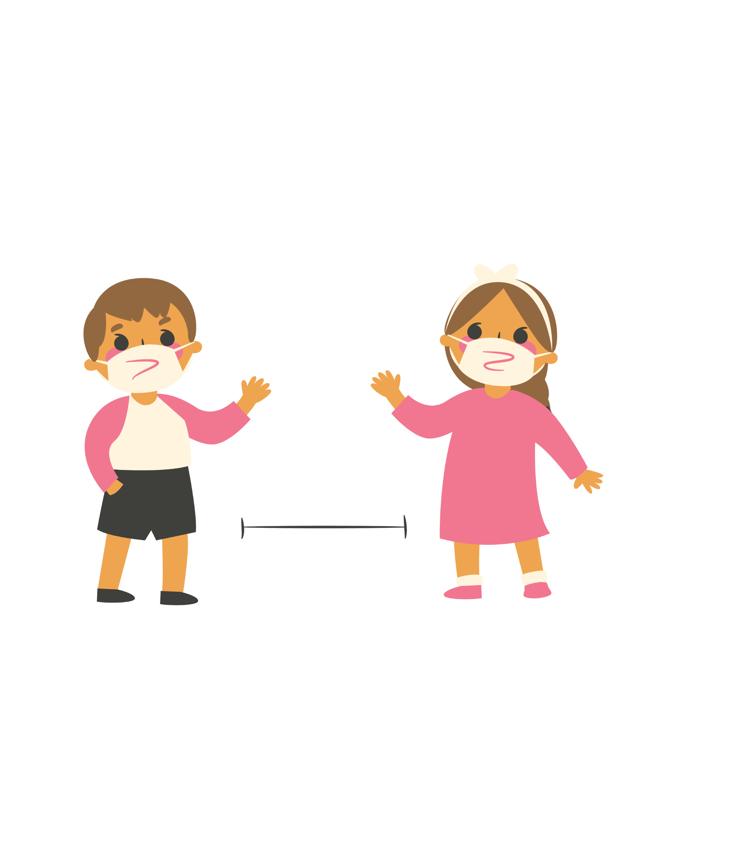


نعود بحذر
ارتداء الكمامة
غسل اليدين
الحفاظ على التباعد

Slide 3
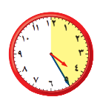
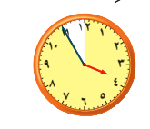
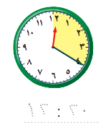
مراجعة ما سبق
أقرأ الساعة ثم أكتب الوقت الذي تشير إلية الساعة :
3
2
1
4:25
12:20
3:55

Slide 4
درس اليوم
كسور الوحدة
فكرة الدرس
أمثل كسور الوحدة ، و أقرؤها و أكتبها
المفردات
الكسر – الأجزاء المتطابقة – الكل – كسر الوحدة

Slide 5
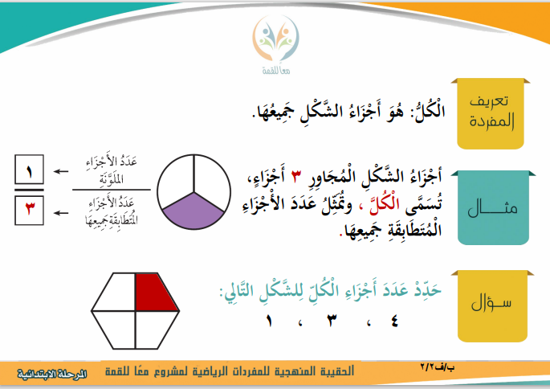


Slide 6
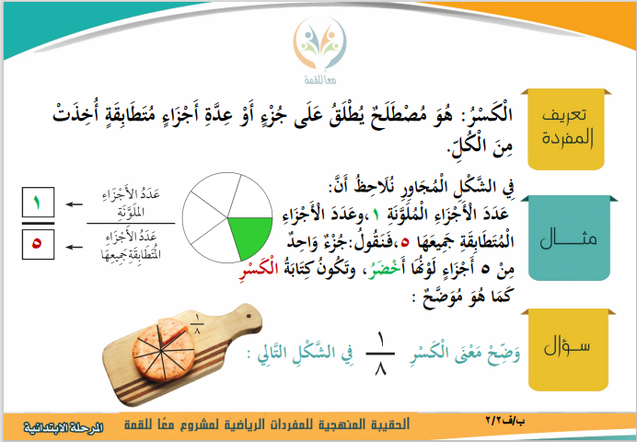
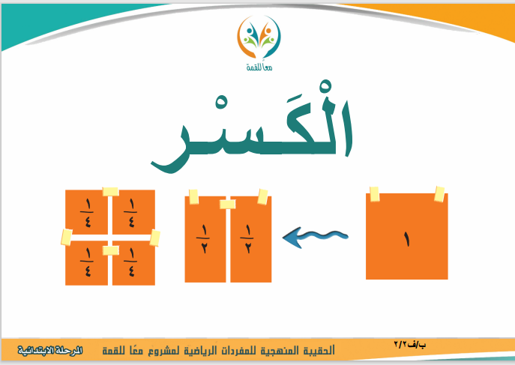

Slide 7

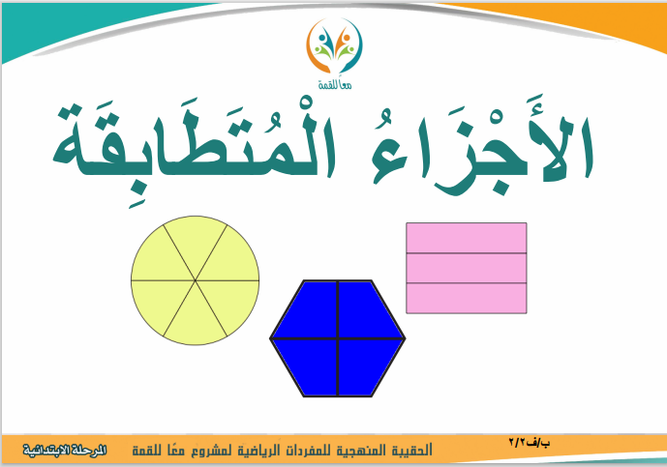

Slide 8
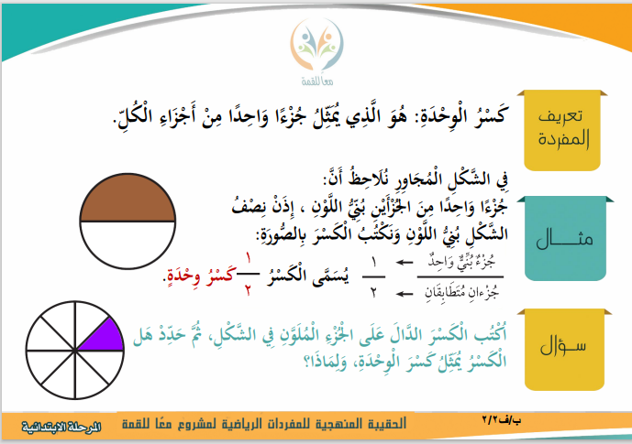
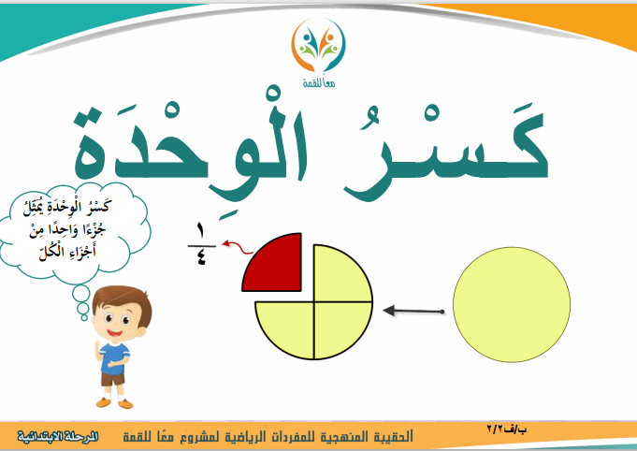

Slide 9
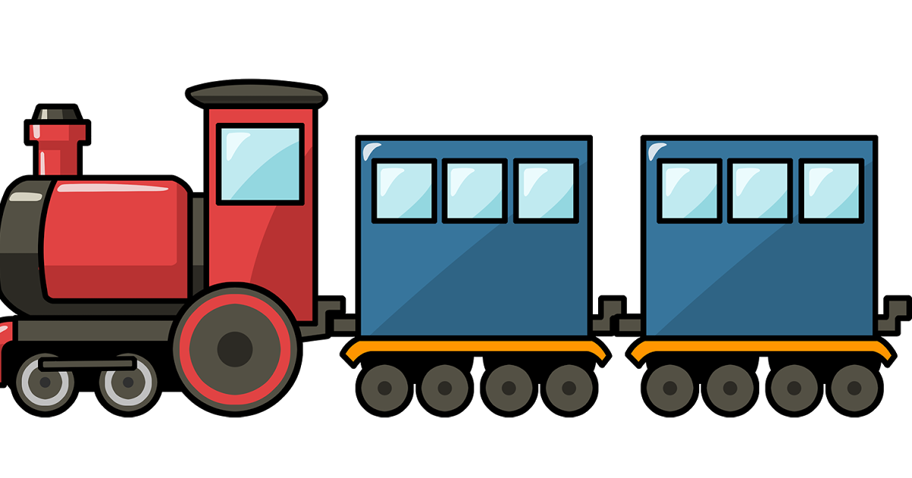
العدد الكلي يمثل أجزاء القطار
4
كم عدد أجزاء القطار ؟
1
كم عدد الأجزاء التي تم فكها ؟
1
2
3
4
عدد الأجزاء التي أخذت
1
إذن نكتب الكسر
أخذنا جزء واحداً من 4 أجزاء
العدد الكلي لأجزاء القطار
4

Slide 10

5
كم عدد أجزاء القطار ؟
1
كم عدد الأجزاء التي تم أخذها ؟
أخذنا جزء واحداً من 5 أجزاء
عدد الأجزاء التي أخذت
1
إذن نكتب الكسر
العدد الكلي لأجزاء القطار
5

Slide 11

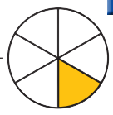
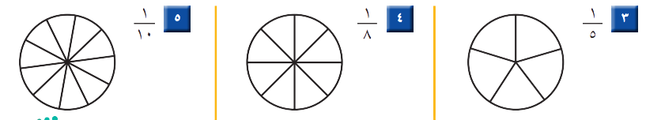
أستعمل نماذج الكسور لأمثل الكسر ، ثم أكتب الكسر الدال على الجزء الملون و أقرؤه:
2
1
1
عدد الأجزاء الملونة
1
عدد الأجزاء الملونة
6
عدد الأجزاء المتطابقة جميعاً
4
عدد الأجزاء المتطابقة جميعاً
ألون الجزء الذي يمثل الكسر المكتوب

Slide 12

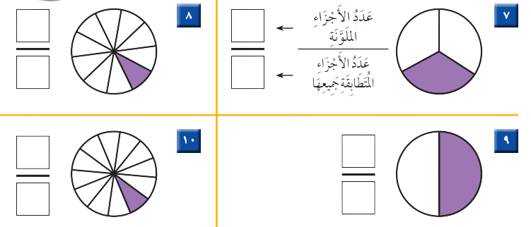
أستعمل نماذج الكسور لأمثل الكسر ، ثم أكتب الكسر الدال على الجزء الملون و أقرؤه:
1
1
10
3
1
1
12
2

Slide 13
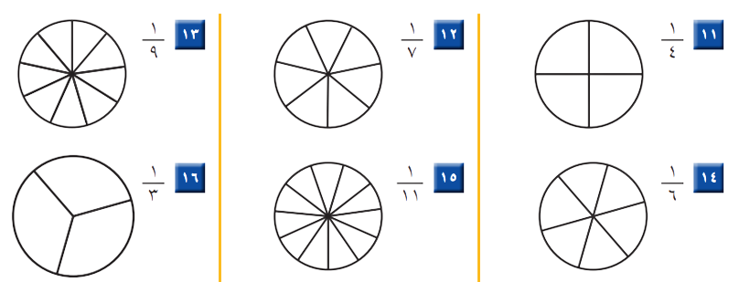
ألون الجزء الذي يمثل الكسر المكتوب

Slide 14
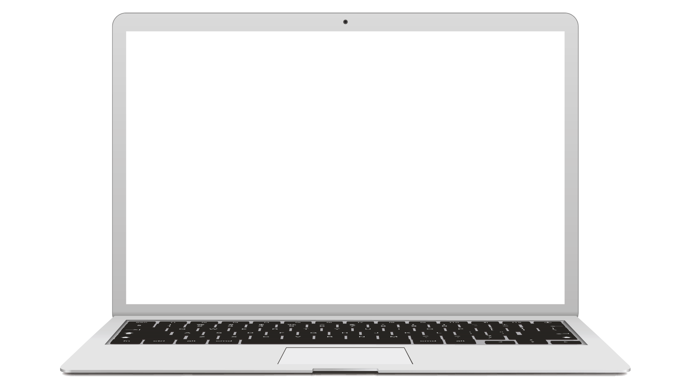

التقويم
الواجب
الواجب في المنصة

